Slide 1
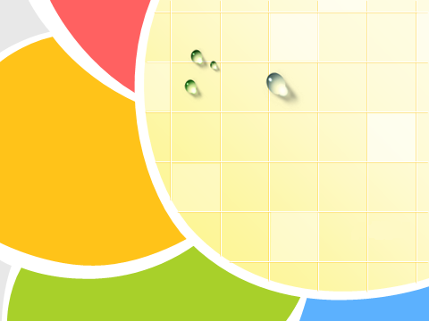
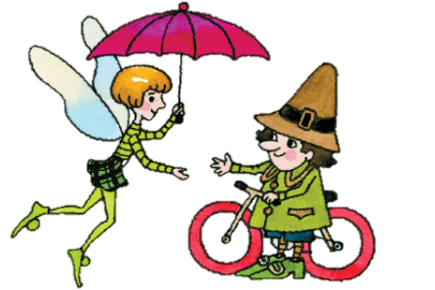

Emily and Harry’s Journey

Slide 2
Фея Эмили (Emily) и тролль Хэрри (Harry) потеряли свои игрушки во время прогулки по деревне. Помогите им собрать потерянные игрушки. Совершите вместе с феей и троллем путешествие и помогите им выполнить задания, чтобы найти игрушки. Запишите свои ответы. В конце испытаний выберите нужные мешки с игрушками. Желаем успеха!

Slide 3
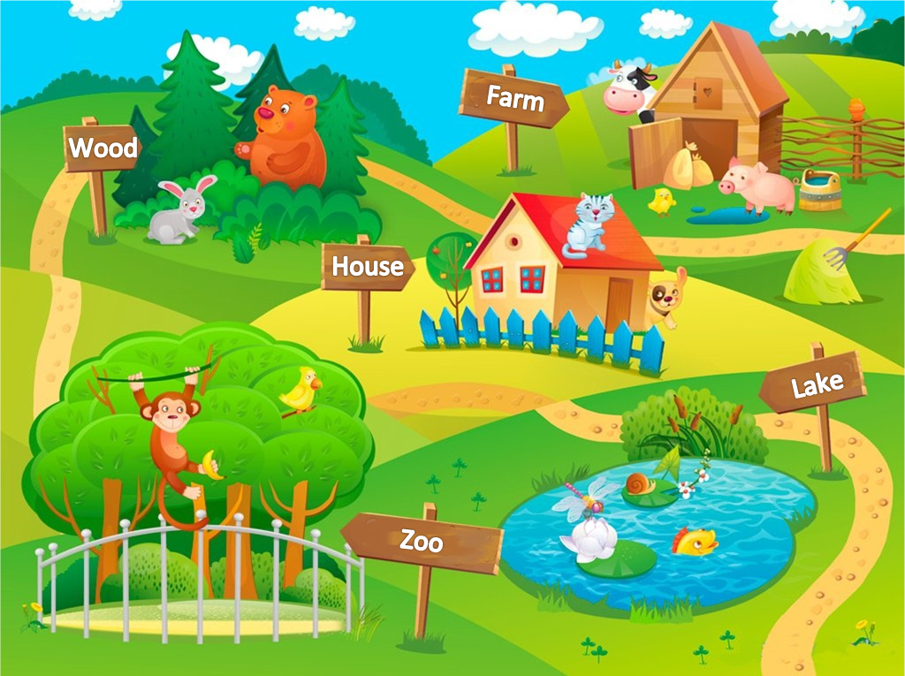
Start here!
1

Slide 4
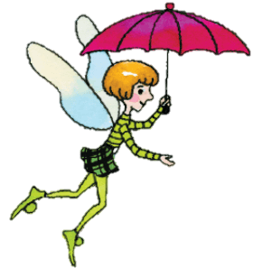
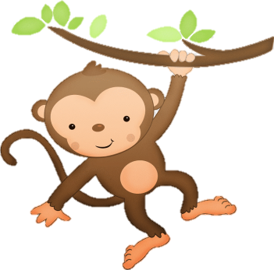
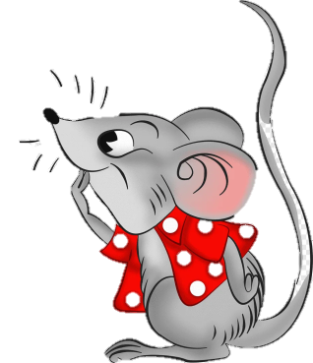

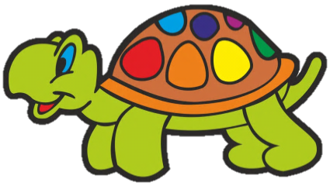

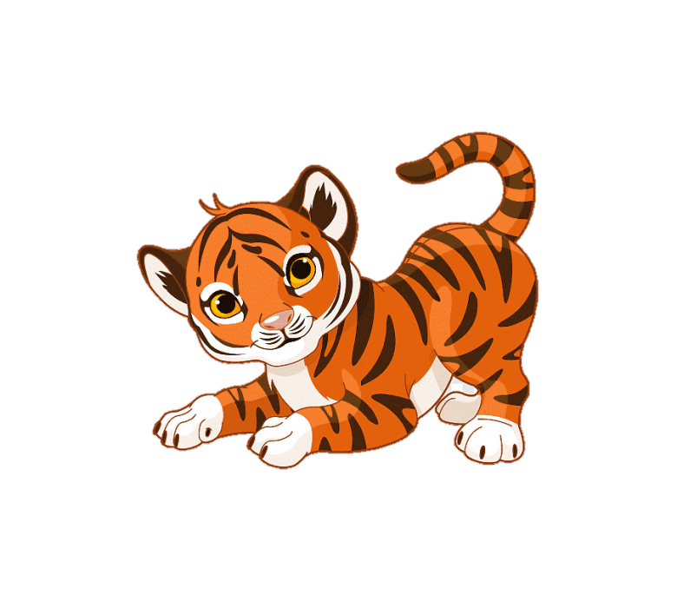
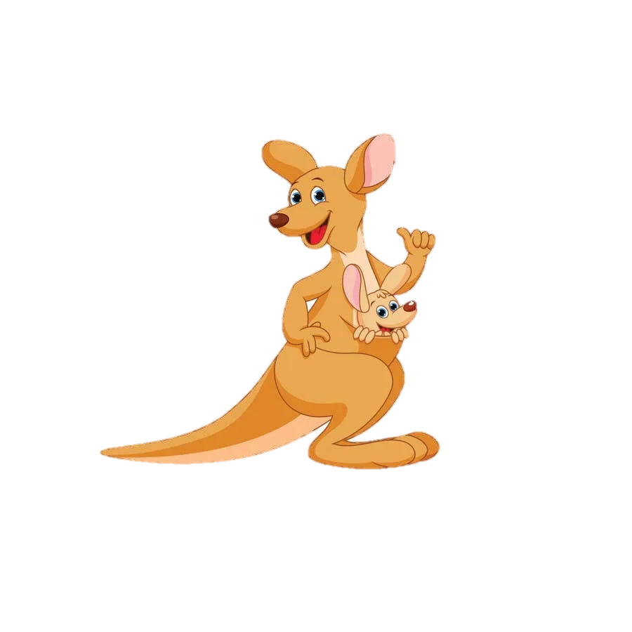

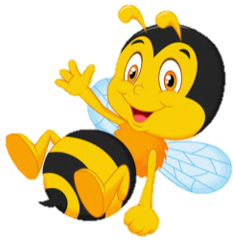

Разгадайте кроссворд. Название какого животного можно составить из выделенных букв?
Для того чтобы воспользоваться подсказкой, нажмите на цифру.
¹ |  |  |  |  |  | ⁶
 |  | ³
²
 |  | ⁴
 | ⁵
1
[tʃɪmp]
[maʊs]
2
3
[ˈtɜːtl]
[ˈtaɪɡə]
4
6
[kæŋɡərˈuː]
[bi:]
5

Slide 5
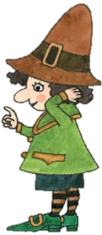
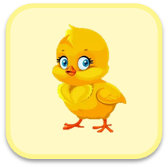
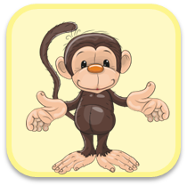

В каждой строке найдите лишнее слово. Название какого животного можно составить из первых букв этих слов?
Fox, dog, ship, chick, ant.
Sweet, milk, cake, house, banana.
Egg, van, lorry, bus, car.
Father, elf, granny, sister, mother.
Blouse, boat, pig, boot, birch.

Slide 6
Next step!
2
1

Slide 7
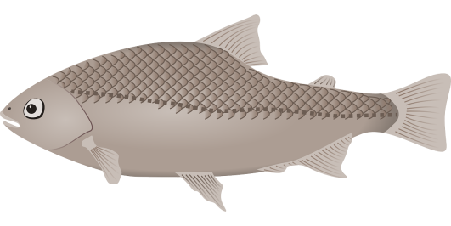











Каждая рыбка любит отдыхать возле камня своего цвета. Какая рыбка ещё не нашла свой камень?
grey
pink
white
blue
purple
yellow
black
red
green

Slide 8






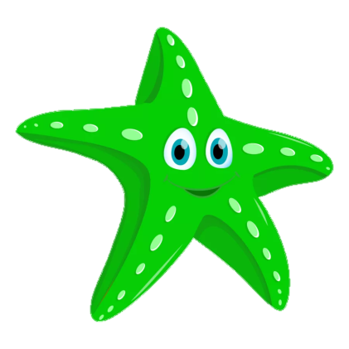

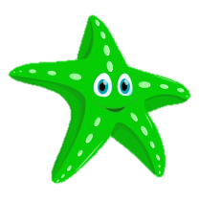

На дне сказочного озера обитают семьи звёзд. Решите примеры и выберите самую большую семью.
Eight + two = ?
Five + seven = ?
One + four + three = ?

Slide 9
Come here!
3
2
1

Slide 10
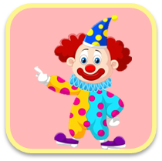
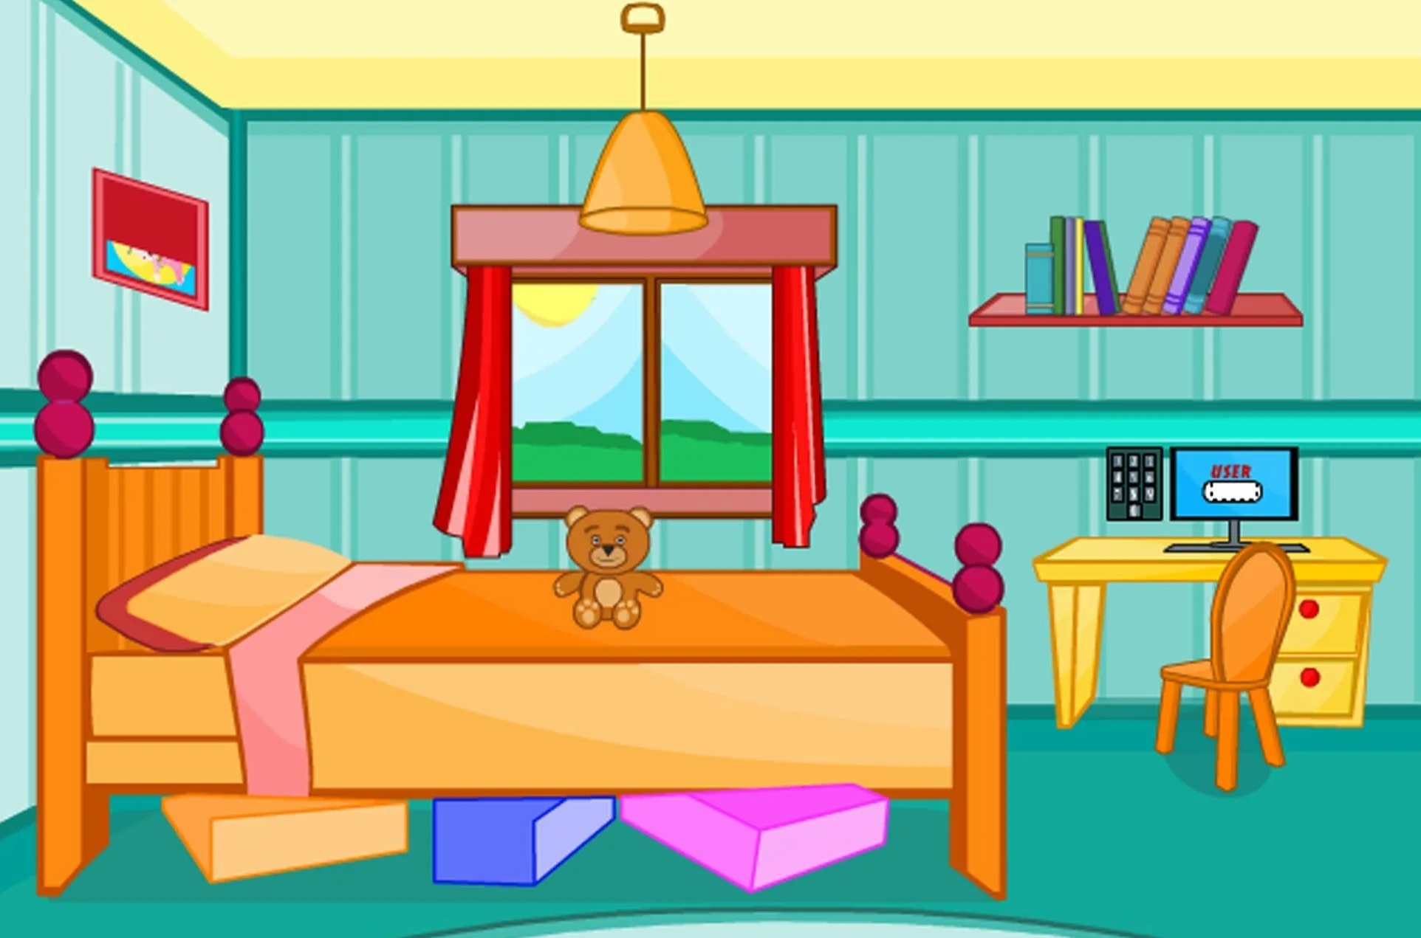


Посмотрите на картинку. Какая игрушка говорит правильно?
Two thin books
are on the desk.
Three boxes
are under
the shelf.
A bed is by
the window.

Slide 11


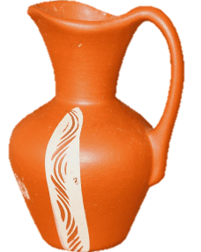






На кухне мы видим стол с посудой. Выберите предмет, в описании которого допущена ошибка.
I can see a little table. It is brown. I can see a blue plate and a spoon. I can see a big jug. It is old and bad. I can see four red and white cups. They aren’t big. I can see a green tea mug. It isn’t little.

Slide 12
Press!
4
3
2
1

Slide 13
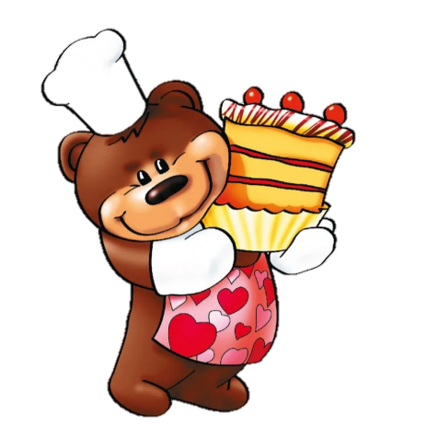

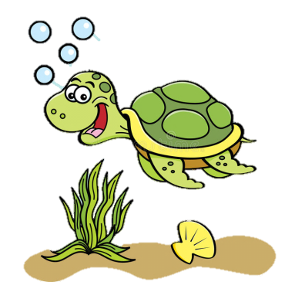

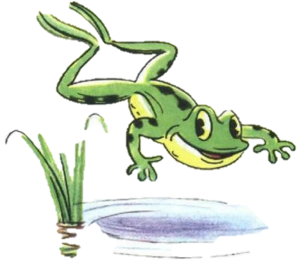
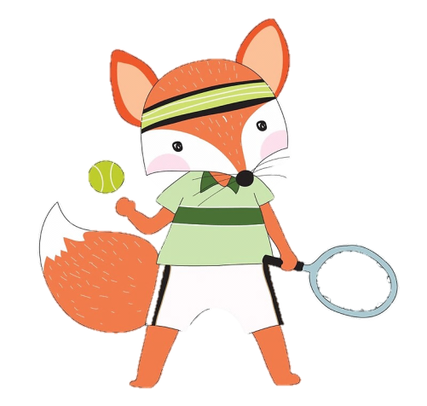

В сказочном лесу живут талантливые животные. Ответьте на вопросы об их способностях. Выберите картинку с правильными ответами.
1C, 2B,
3A, 4D
Who can jump?
Who can swim?
Who can play tennis?
Who can cook?
A
B
1A, 2B,
3C, 4D
C
1C, 2B,
3D, 4A
D

Slide 14

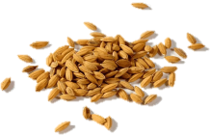
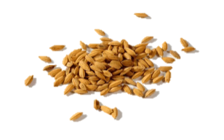
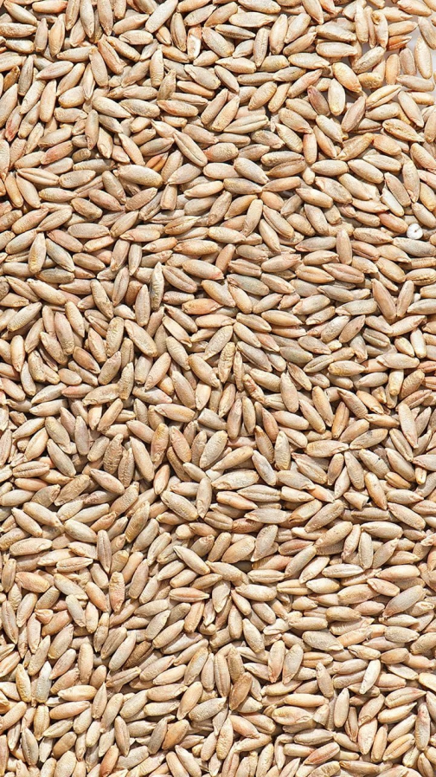



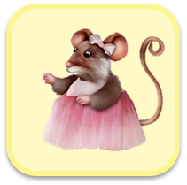
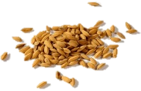
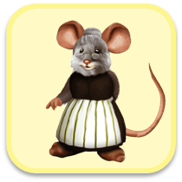
Мышонок Марио (Mario) написал письмо, но его мешок с зерном порвался и засыпал некоторые слова. Поставьте фразы, оказавшиеся под зерном (справа) на свои места. Прочитайте письмо. Кому оно адресовано?
Dear grandfather,
I’m Mario. I’m this year. I like birches . I like to play with in the morning. We play . I like to sit in the afternoon. I like to swim too.
How are you and granny Polly? Where is aunt Lucy? How is she?
Love,
Mario
and ferns
bees and ants
in the lake
in the woods
nine
under the trees

Slide 15
Finish is here!
5
4
3
2
1

Slide 16




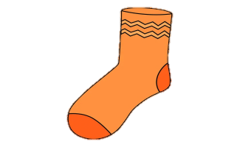
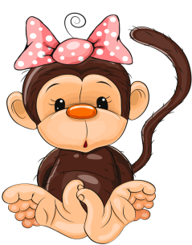
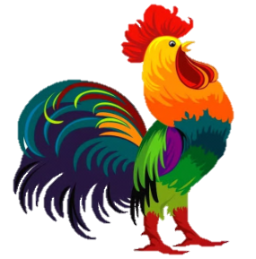

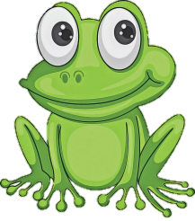


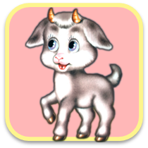

Разгадайте 7 названий животных. Какое из этих животных не живёт на ферме?
,,
Du ‘‘
- L
,,+‘‘
,
H = C
fr = d
m=g
3, 2

Slide 17
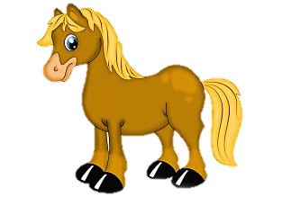
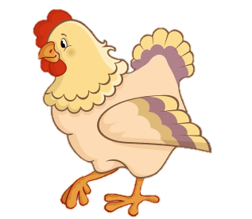

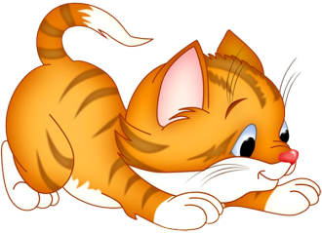
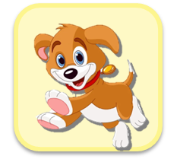
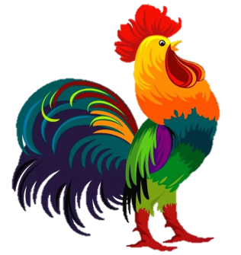
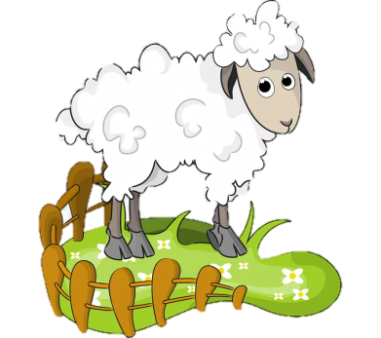
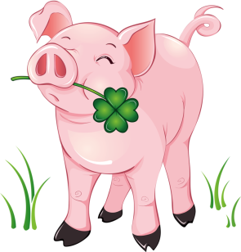

Соедините животных с их звуками. Выберите недостающее животное.
cock-a-doodle-doo
oink-oink
[ɔɪŋk-ɔɪŋk]
baa-baa
[bɑː]
neigh
[neɪ]
cluck-cluck
moo
meow

Slide 18
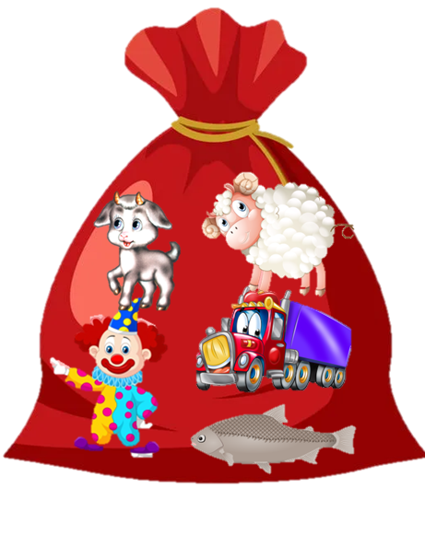
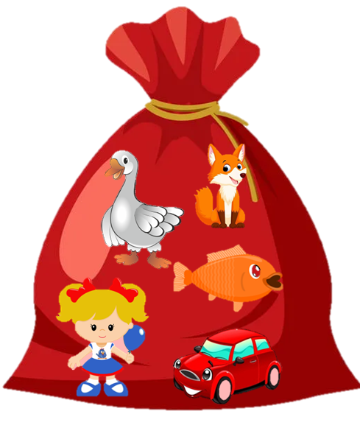
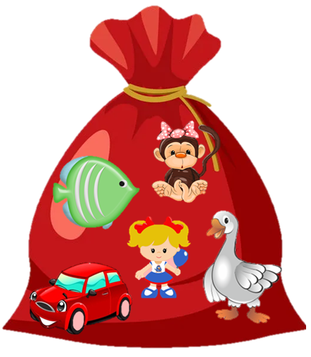
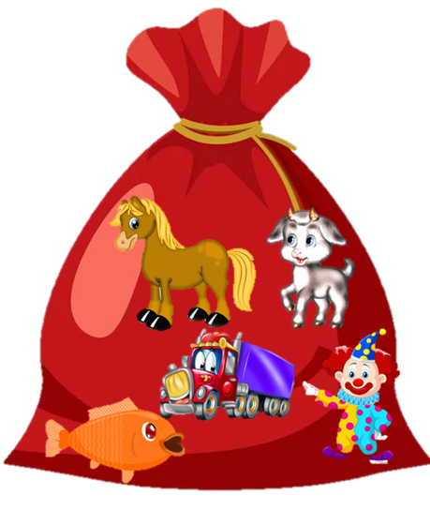
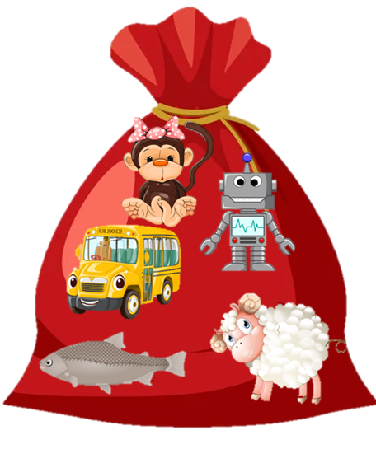

Slide 19
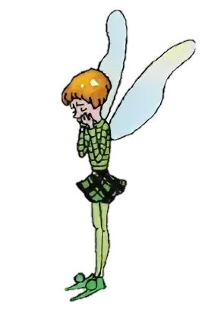
These are not my toys!

Slide 20
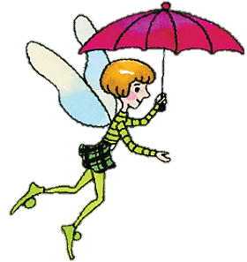
Thank you! You are a good friend. Now help Harry!

Slide 21
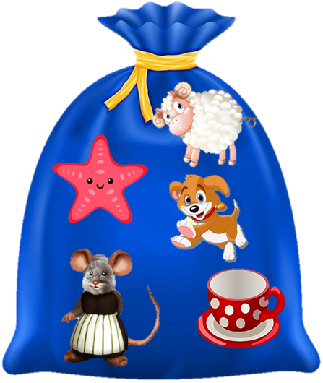
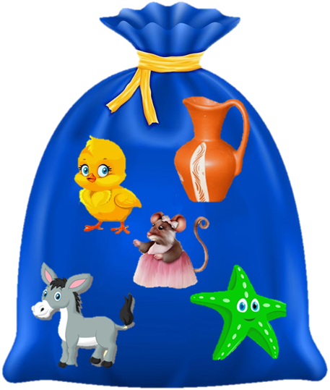




Slide 22

These are not my toys!

Slide 23

Thank you! We are so happy!

Slide 24
Интерактивная игра предназначена для учащихся 2-х классов, изучающих английский язык по УМК О.В. Афанасьевой, И.В. Михеевой «Rainbow English». Основная цель игры – повторить языковой материал, изученный в рамках курса. В процессе игры учащиеся совершенствуют фонетические, лексические, грамматические навыки. На разных этапах игры они применяют навыки чтения транскрипции, знание лексики (игрушки, животные, цвета, числа), грамматические навыки (предлоги, специальные вопросы, предложения с глаголом can), совершенствуют навыки поискового чтения. Эта интерактивная игра может быть использована как дидактическое пособие на уроке или в качестве домашнего задания.

